Slide 1

АДМИНИСТРАЦИЯ МУНИЦИПАЛЬНОГО ОБРАЗОВАНИЯ «ГОРОД АРХАНГЕЛЬСК»
Просим отключить мобильные телефоны

Slide 2

АДМИНИСТРАЦИЯ МАЙМАКСАНСКОГО ТЕРРИТОРИАЛЬНОГО ОКРУГА АДМИНИСТРАЦИИ МУНИЦИПАЛЬНОГО ОБРАЗОВАНИЯ «ГОРОД АРХАНГЕЛЬСК»

Slide 3
АДМИНИСТРАЦИЯ МУНИЦИПАЛЬНОГО ОБРАЗОВАНИЯ «ГОРОД АРХАНГЕЛЬСК»
Ход реализации в 2017 году мероприятий «Формирование современной городской среды на территории муниципального образования «Город Архангельск» в рамках ведомственной целевой программы «Развитие города Архангельска, как административного центра Архангельской области»
05 сентября 2017

Slide 4
АДМИНИСТРАЦИЯ МУНИЦИПАЛЬНОГО ОБРАЗОВАНИЯ «ГОРОД АРХАНГЕЛЬСК»
1. Информация о выполнении работ по второй проведенной процедуре торгов
Извещение о проведении открытого аукциона в электронной форме размещено на сайте единой информационной системе в сфере закупок 17.07.2017 г.
На участие в аукционе подана три заявки.
По итогам проведения электронного аукциона заключен муниципальный контракт № 18 от 14.08.2017 г. на сумму 2 338 374,85 руб.
В том числе:
№ | адрес | стоимость работ по муниципальному контракту | Федеральный бюджет | Областной бюджет | Местный бюджет
1 | ул. Победы, 46 | 904 819,90 | 682 551,62 | 120 450,28 | 101 818,00
2 | ул. Школьная, 84 | 488 000,11 | 390 071,04 | 68 836,07 | 29 093,00
3 | ул. Буденного, 13 | 945 554,84 | 730 936,97 | 128 988,87 | 85 629,00

Slide 5
Заказчик: Администрация Маймаксанского территориального округа Администрации муниципального образования «Город Архангельск», тел. 246-005 приемная Подрядчик: ООО «Дорожно-мостовая компания» Тел. 27-57-02 зам. директора В.С. Гурин. Технический контроль: ООО СК «Дельта-Строй» Тел. 24-51-18 директор Г.Э. Жаров Сроки выполнения работ: с 14.08.2017г по 15.09.2017 г.
АДМИНИСТРАЦИЯ МУНИЦИПАЛЬНОГО ОБРАЗОВАНИЯ «ГОРОД АРХАНГЕЛЬСК»

Slide 6
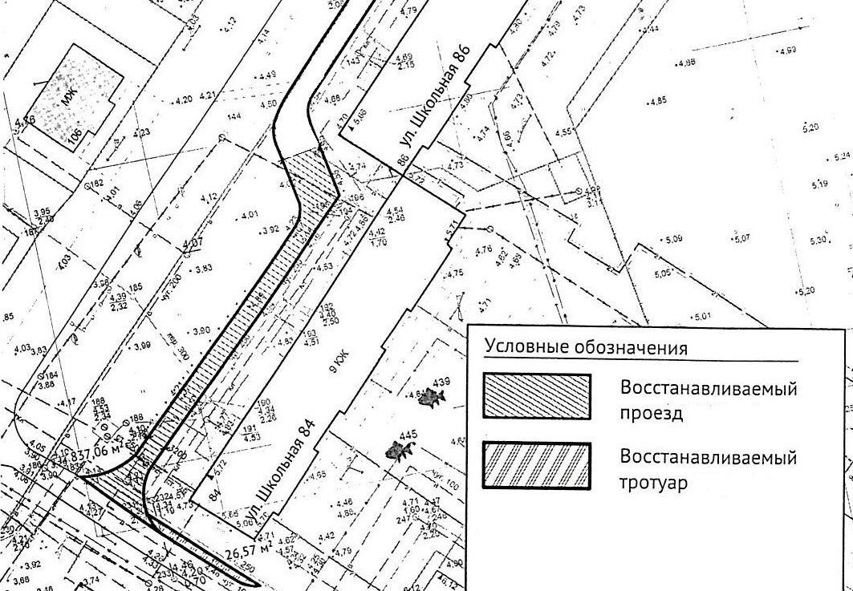
АДМИНИСТРАЦИЯ МУНИЦИПАЛЬНОГО ОБРАЗОВАНИЯ «ГОРОД АРХАНГЕЛЬСК»
Выполнение работ по восстановлению покрытия дворового проезда и тротуара по адресу ул. Школьная, д. 84

Slide 7
АДМИНИСТРАЦИЯ МУНИЦИПАЛЬНОГО ОБРАЗОВАНИЯ «ГОРОД АРХАНГЕЛЬСК»
До начала проведения работ

Slide 8
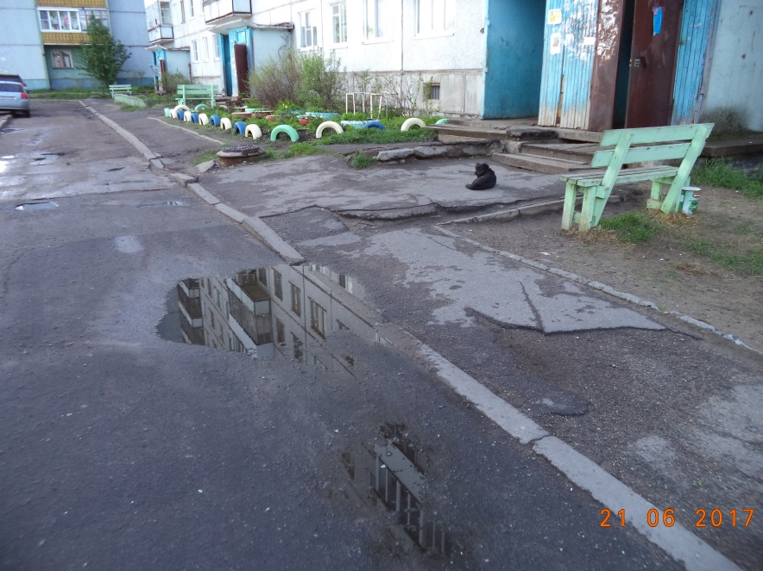
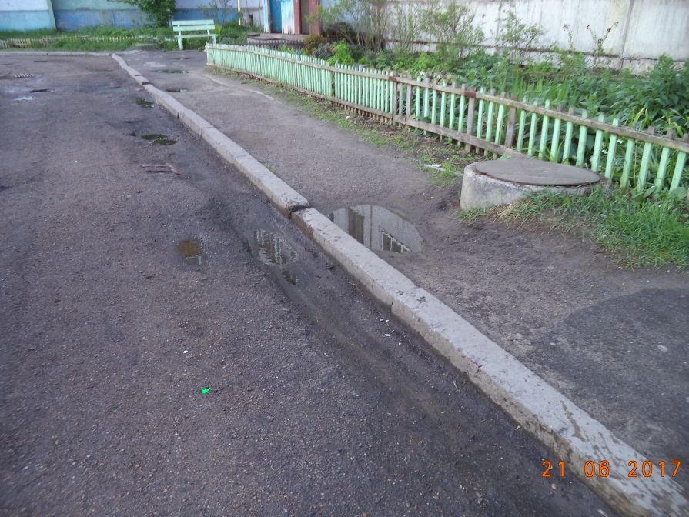
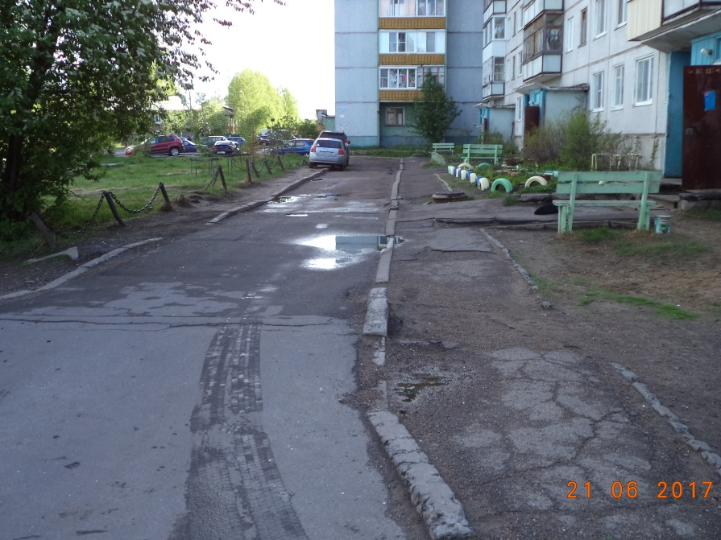
АДМИНИСТРАЦИЯ МУНИЦИПАЛЬНОГО ОБРАЗОВАНИЯ «ГОРОД АРХАНГЕЛЬСК»
Ул. Школьная, д. 84

Slide 9
АДМИНИСТРАЦИЯ МУНИЦИПАЛЬНОГО ОБРАЗОВАНИЯ «ГОРОД АРХАНГЕЛЬСК»
В ПРОЦЕССЕ ВЫПОЛНЕНИЯ РАБОТ

Slide 10
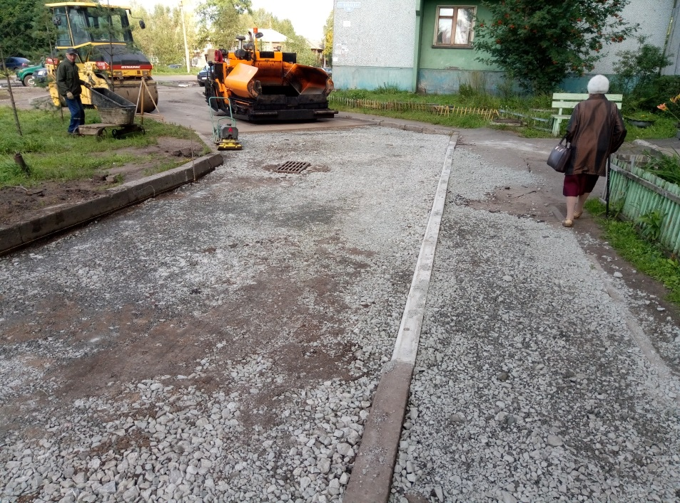
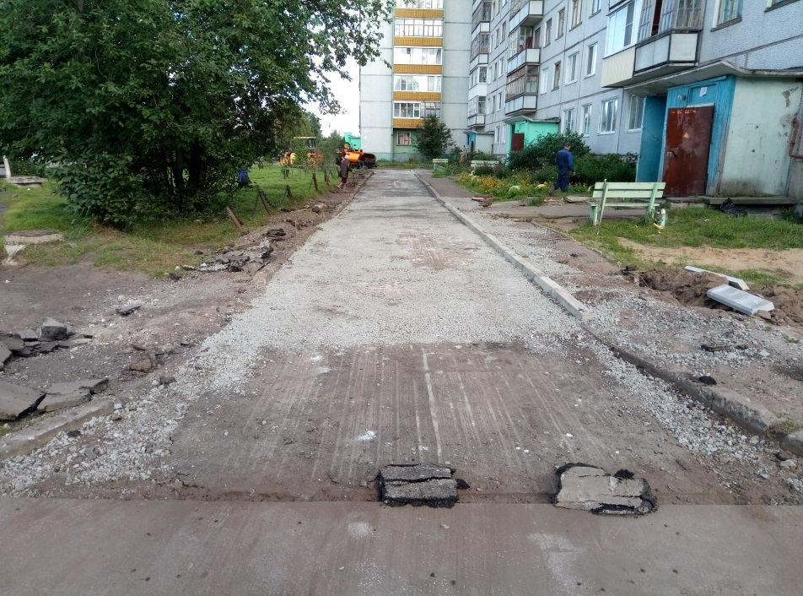
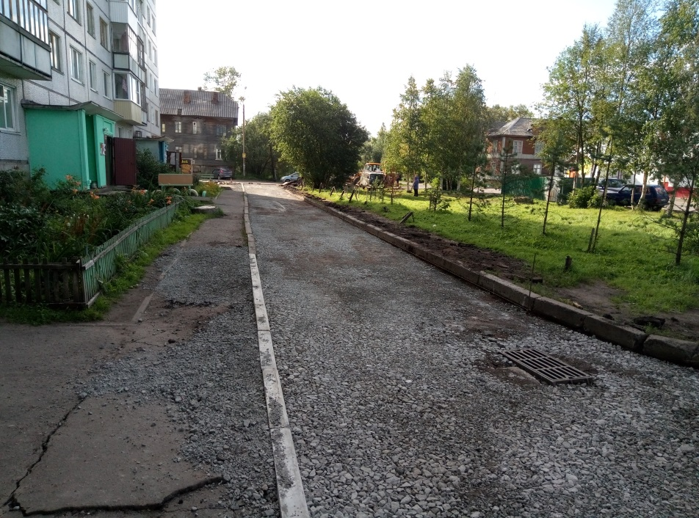
АДМИНИСТРАЦИЯ МУНИЦИПАЛЬНОГО ОБРАЗОВАНИЯ «ГОРОД АРХАНГЕЛЬСК»
Ул. Школьная, д. 84

Slide 11
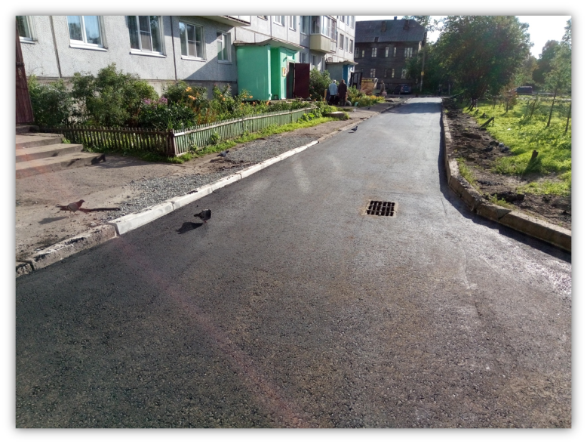
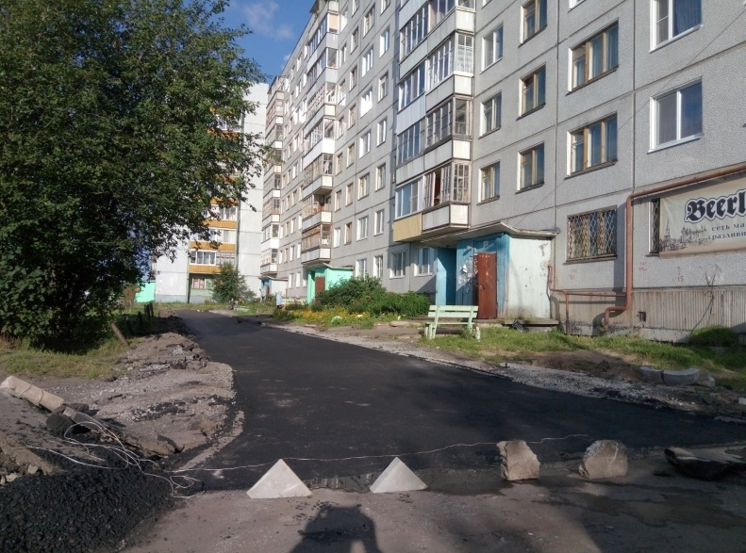
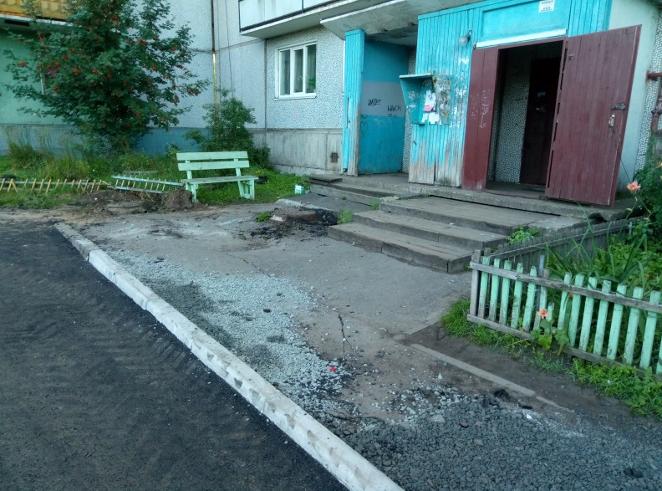
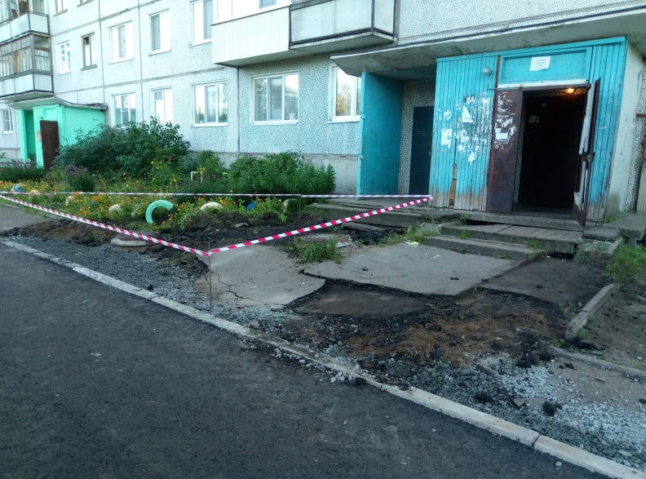
АДМИНИСТРАЦИЯ МУНИЦИПАЛЬНОГО ОБРАЗОВАНИЯ «ГОРОД АРХАНГЕЛЬСК»
Ул. Школьная, д. 84

Slide 12
АДМИНИСТРАЦИЯ МУНИЦИПАЛЬНОГО ОБРАЗОВАНИЯ «ГОРОД АРХАНГЕЛЬСК»
ПО ОКОНЧАНИИ ВЫПОЛНЕНИЯ РЕМОНТА ПРОЕЗДА

Slide 13
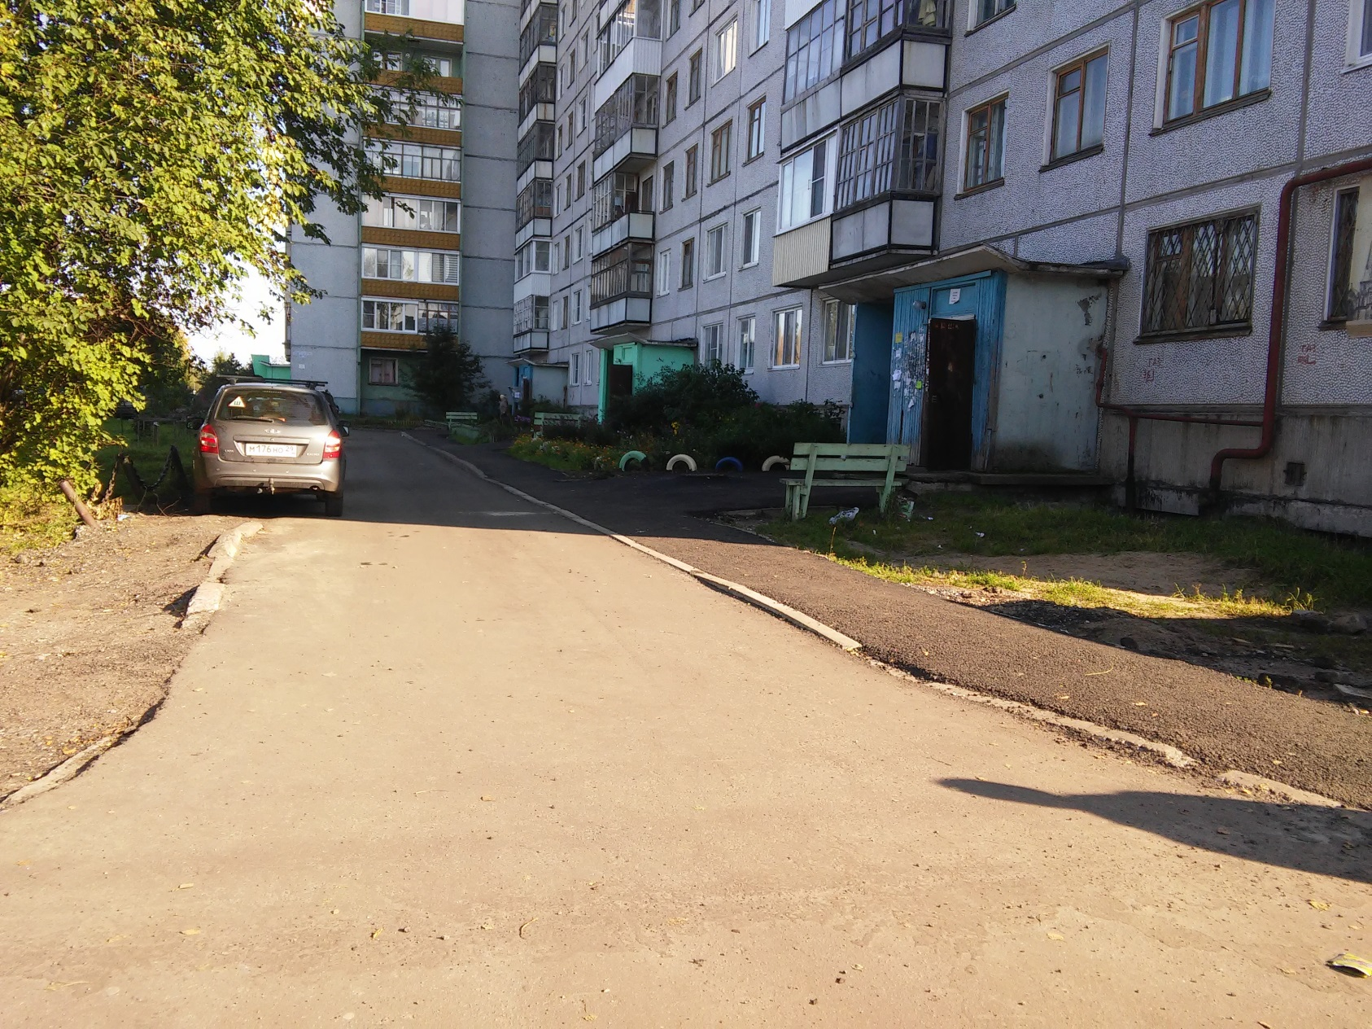
АДМИНИСТРАЦИЯ МУНИЦИПАЛЬНОГО ОБРАЗОВАНИЯ «ГОРОД АРХАНГЕЛЬСК»
Ул. Школьная, д. 84

Slide 14
АДМИНИСТРАЦИЯ МУНИЦИПАЛЬНОГО ОБРАЗОВАНИЯ «ГОРОД АРХАНГЕЛЬСК»
Спасибо за внимание

Slide 15
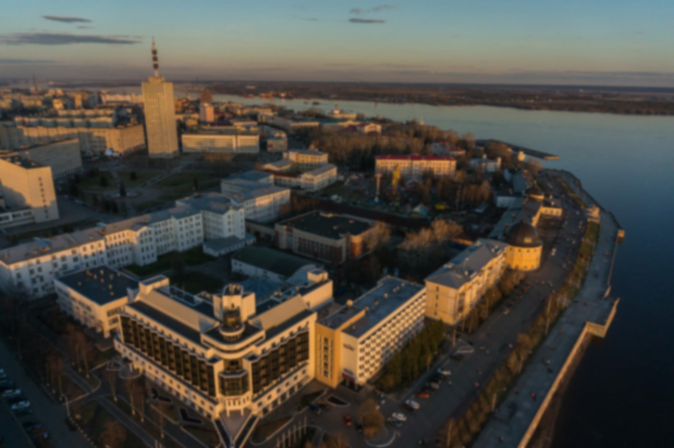

АДМИНИСТРАЦИЯ МУНИЦИПАЛЬНОГО ОБРАЗОВАНИЯ «ГОРОД АРХАНГЕЛЬСК»

